Slide 1
자가진단 시뮬레이션 상담 시
유의사항

Slide 2
자가진단 시뮬레이션 상담 관련 유의사항
가. 학부(과)장 또는 지도교수(학과교수)가 상담하는 것을 원칙으로 함
나. 시뮬레이션 결과 출력 시 2020-1학기 수강신청 교과목 포함여부 및 기준년도와 입학년도가 일치하는지 반드시 확인하여야 함
다. 붙임1 또는 붙임2에 상담여부를 O/X로 표기한 후, 상담내용을 자가진단 시뮬레이션 상담결과란에 작성하여 상담일자 및 상담자 서명 후 학과(전공)별로 수합하여 해당 교학행정팀으로 제출. 자가진단 시뮬레이션 상담자료는 교학행정팀 자체 보관
라. 공인영어 졸업인증 기준 미충족자는 추후 성적제출 계획 또는 국제영어 이수계획 확인
마. 사회봉사는 교과과정에 포함되므로 현재 최종학기인 사회봉사 미이수자는 다음 학기 재학임을 안내 (수강신청 미신청시 등록금 1/18발생)
바. 대학영어(글로벌핵심영어) 면제 신청 시 이번 학기 대학영어 수강신청을 철회해야 함을 안내
사. 교과목 이수영역 변경은 시뮬레이션상 오류가 있는 경우 또는 교육과정 개편에 의해 영역변경이 불가피한 경우에만 변경 가능함

Slide 3
1
자가진단 시뮬레이션 조회 기준
How to read
19년도 / 후기 / 자가진단으로 조회해 주시기 바랍니다.
2020년 8월에 졸업하는 경우 19년 후기 졸업생으로 봅니다.

Slide 4
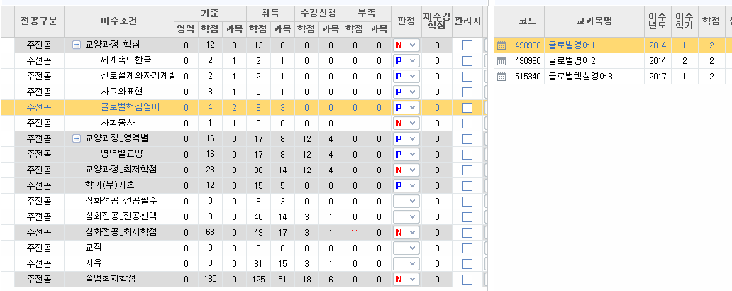
1
주요 변경사항 안내-1. 글로벌핵심영어
How to read
1. 개편내용 : 글로벌핵심영어 → 대학영어
글로벌핵심영어3는 폐지되며, 글로벌핵심영어 3과목 중 2과목 이상 이수 시 대학영어를 이수할 필요 없습니다.
글로벌핵심영어 1 만 이수 시, 대학영어2 이수해야 합니다.
글로벌핵심영어 2 만 이수 시, 대학영어1 이수해야 합니다.
글로벌핵심영어 미이수 시, 대학영어 1,2 모두 이수해야 합니다.
2. 시뮬레이션 변경사항 : 글로벌핵심영어1,2,3 에 대해 각각 P/N 표시 → 글로벌핵심영어(2과목 4학점)로 통합됐습니다.

Slide 5
1
주요 변경사항 안내-2. 대학기초교양
How to read
1. 개편내용 : 대학기초교양 폐지
13학번~19학번 대학기초교양 이수기준이 폐지되고 학과기초로 통합됐습니다.
2. 시뮬레이션 변경사항 : 대학기초교양 기준 삭제 및 학과기초에 대학기초교양을 포함

Slide 6
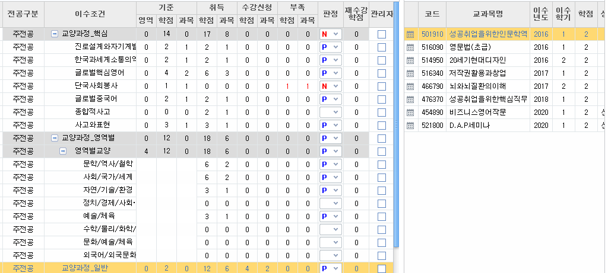
1
주요 변경사항 안내-3. 일반교양
How to read
개편내용 : 일반교양 → 웅비교육과정 자유교과 영역
1) 16, 17학번 일반교양 폐지에 따라 웅비교육과정의 자유교과 영역을 이수하여야 합니다.
2. 시뮬레이션 변경사항 :
1) 대학기초교양 기준 삭제 및 학과기초에 대학기초교양을 포함
2) 학과기초가 없는 학과(전공)은 대학기초교양 이수과목을 자유에 포함

Slide 7
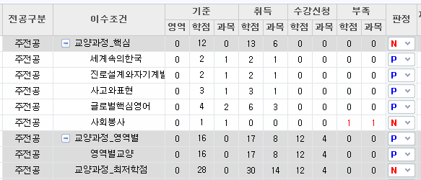
1
자가진단 시뮬레이션
How to read
Q. 교양과정_최저학점은 0 학점 부족인데 왜 판정이 N 인가요?
사회봉사 1학점을 이수하지 않았기 때문입니다. 사회봉사를 이수할 경우, 교양은 모두 P처리 됩니다.
사회봉사 N -> 교양과정_핵심 N -> 교양과정_최저학점 N
※ 소항목이 하나라도 N일 경우 교양과정_최저학점 판정도 N 입니다.

Slide 8
1
자가진단 시뮬레이션
How to read
Q. 전공필수와 전공선택은 왜 기준이 0 인가요? 잘못 나와있는 거 아닌가요?
심화전공과 최소전공의 최저학점의 경우 전공필수와 전공선택이 0 으로 설정돼 있을 수 있습니다.
이 경우 전공필수나 전공선택에 상관없이 총 이수해야 하는 학점만 기준학점에 따라 이수하면 됩니다.

Slide 9
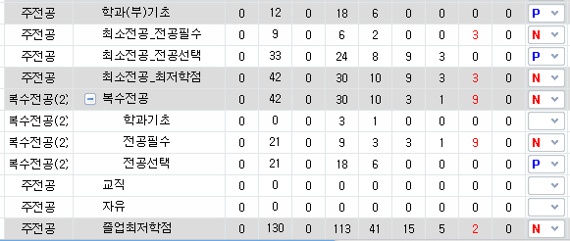
1
자가진단 시뮬레이션
How to read
Q1. 주전공 전공필수 3 부족이고, 복수전공 전공필수 9학점 부족인데 왜 졸업최저학점은 2학점 부족인가요?
A1. 각 영역별 기준학점과 졸업최저학점은 별개의 기준이라, 각 부족학점의 합과 졸업최저학점 부족학점이 다를 수 있습니다.
이 경우, 졸업최저학점 2학점 부족은 신경쓰지 않고 주전공 3학점과 복수전공 전공필수 9학점을 이수하여야 합니다.

Slide 10
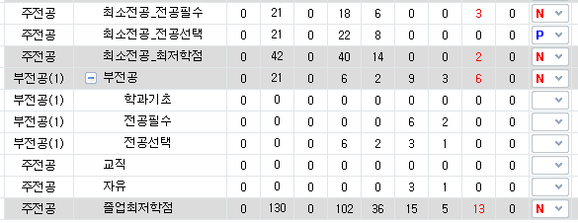
1
자가진단 시뮬레이션
How to read
Q1. 복수전공이 몇 학점 부족한 건가요?
A1.
주전공의 전공필수 3학점이 부족한 상태입니다. 전공선택을 기준보다 1학점 더 취득하였기 때문에 최소전공_최저학점에 2학점 부족이라고 뜨는 것입니다.
Q2. 주전공 3학점 부족, 부전공 6학점 부족인데 왜 졸업최저학점은 13학점이 부족한건가요?
졸업최저학점은 영역에 상관없이 이수하여야 하는 학점입니다. 주전공 3학점과 부전공 6학점을 이수하여도 126학점이므로, 나머지 4학점은 영역에 상관없이 추가로 이수가 필요합니다.
결론 : 주전공 전필 3 + 부전공 6+ 영역 상관없이 4 = 13

Slide 11
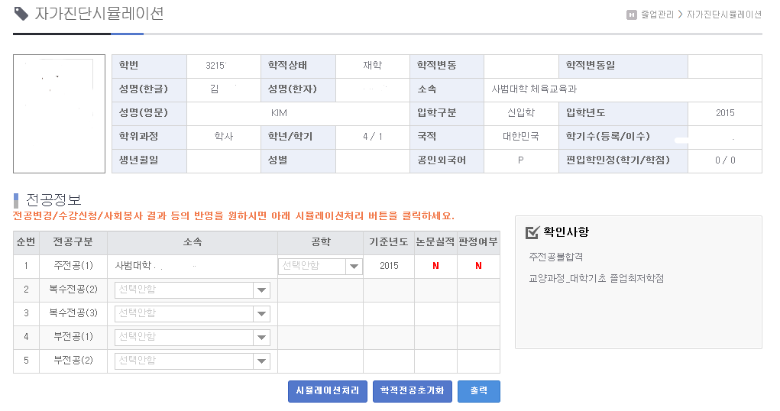
1
자가진단 시뮬레이션
How to read
Q.
과목을 다 수강했는데 왜 N으로 나오나요?
복수전공 신청했는데 왜 시뮬레이션에 복수전공은 안 나오나요?
A. 시뮬레이션처리를 누르시면 가장 업데이트된 시뮬레이션을 볼 수 있습니다.
시뮬레이션처리 = 새로고침

Slide 12
감사합니다.

